Slide 1
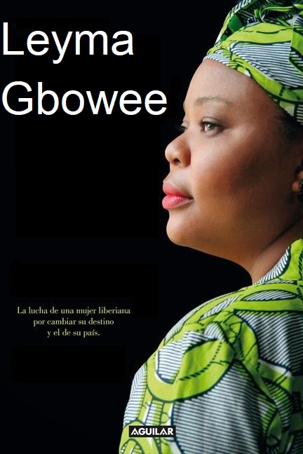

Slide 2
¿QUIÉN ES?
Activista por la paz y responsable del movimiento que trajo el fin de la segunda guerra civil en Liberia en 2003, lideró la elección de Ellen Johnson como presidenta de su país y junto a ella y la yemení Tawakkul Karman obtuvo en 2011 el Premio Nobel de la Paz.
Nació en la zona central de Liberia en 1972 . A la edad de 17 años, se trasladó a Monrovia, cuando estalló la Primera Guerra Civil del país. Se formó como terapeuta durante la guerra civil y trabajó con los niños que fueron soldados del ejército de Charles Taylor. Rodeada por las imágenes de la guerra, Gbowee se dio cuenta de que "si cualquier cambio tuviera que suceder en la sociedad, dicho cambio tendría que llevarse a cabo por las madres". Leymah Gbowee tiene 6 hijos ( Jaydyn Thelma Abigail, Amber, Nicole, Lucia, Arthur y Joshua Menash).

Slide 3
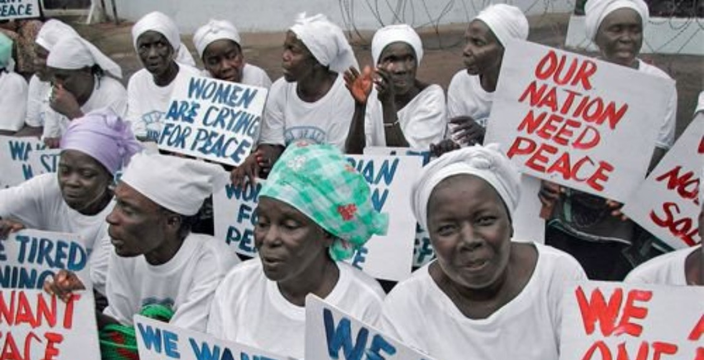
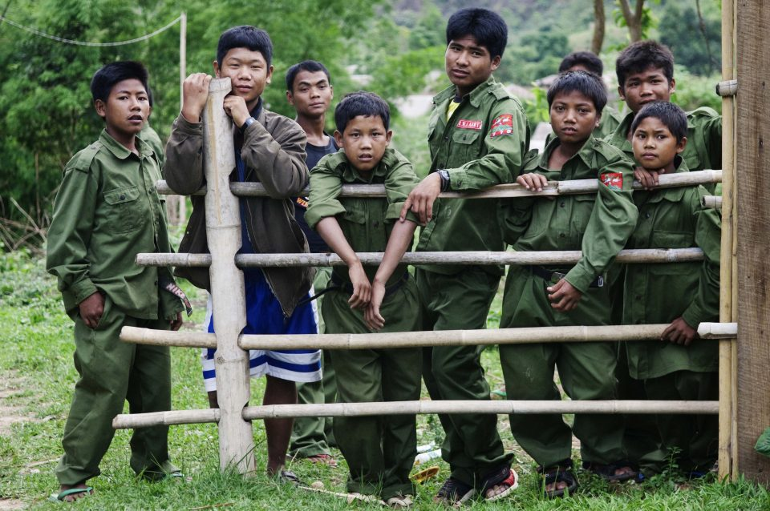

Slide 4
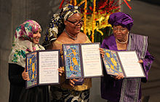
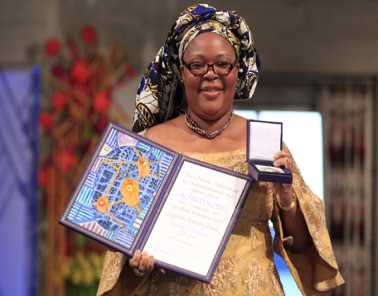
PREMIOS
PREMIO NOBEL DE LA PAZ
octubre de 2011 junto a su compatriota Ellen Johnson-Sirleaf y Yemení Tawakul.

Slide 5
PREMIOS
Premio Living Legends por Servicios a la Humanidad.
Medalla de Justicia John Jay, entregada por el Colegio de Justicia Criminal John Jay.
Premio Gruber por los Derechos de la Mujer en 2009.
John F. Kennedy Premio Perfil de Coraje en 2009.
Women's eNews 2008 Leaders for the 21st Century Award¹⁴
Cinta Azul para la Paz de la Escuela de Gobierno John F. Kennedy en la Universidad Harvard en 2007
Premio Humanitario Joli de la Escuela Condado Riverdale en 2007

Slide 6
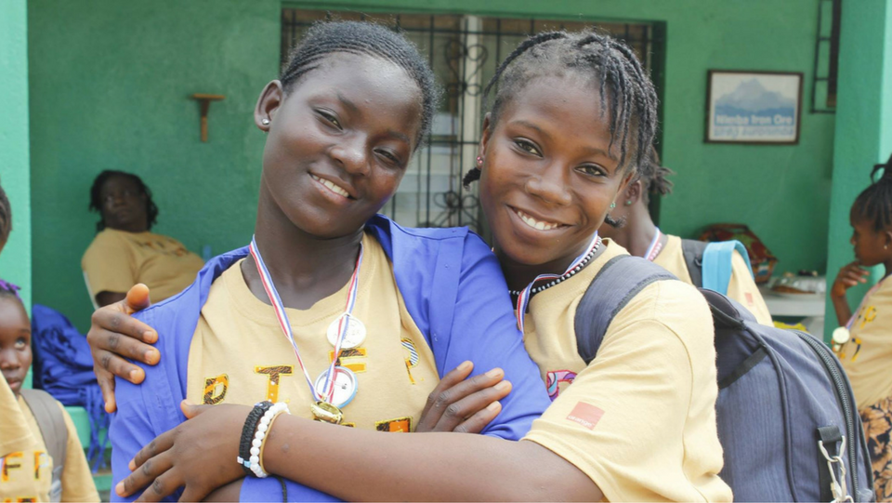
ONG
Leymah creó una ONG llamada Gbowee Peace Foundation Africa-USA. Con sede en la ciudad de Nueva York, esta organización moviliza recursos para apoyar a las organizaciones de base que aumentan el acceso a la educación y el desarrollo para las mujeres y las niñas en África occidental, con un enfoque particular en la realización de inversiones estratégicas en el trabajo de Gbowee Peace Foundation Africa en Liberia. Gbowee Peace Foundation Africa-USA también promueve el compromiso público con la visión y el trabajo de nuestro fundador, Leymah Gbowee, y busca compartir las lecciones de su liderazgo.

Slide 7
FRASES DE LEYMA GBOWEE
«Independientemente de a quién reces, durante la guerra nuestras experiencias como comunidad y como madres son las mismas.»
«Hombres disparando contra personas inocentes, hombres matándose entre sí, hombres violando, hombres siendo los tipos malos.»
«Las mujeres son las que soportan la mayor carga. Nosotras también somos quienes nutren las sociedades.»
«Es el momento de que las mujeres dejemos de estar modestamente enojadas»
«El liderazgo está de pie con su gente. La gente dice que tienes que vivir para luchar otro día, pero a veces tienes que demostrar que eres un verdadero líder»

Slide 8
